Slide 1


Blended learning course
Promoting Inclusive Employment in the GLAM Sector through Open Innovation
Module 1: Trasformazione digitale post-COVID nel settore GLAM
Sessione 4
A cura di:
SYNTHESIS Center for Research and Education
„ Finanziato dall'Unione Europea. Le opinioni e i pareri espressi sono tuttavia esclusivamente quelli dell'autore o degli autori e non riflettono necessariamente quelli dell'Unione Europea o dell'OeAD-GmbH. Né l'Unione Europea né l'autorità che ha concesso il finanziamento possono essere ritenute responsabili”. Progetto n.: 2022-1-AT01-KA220-ADU-00008513

Slide 2
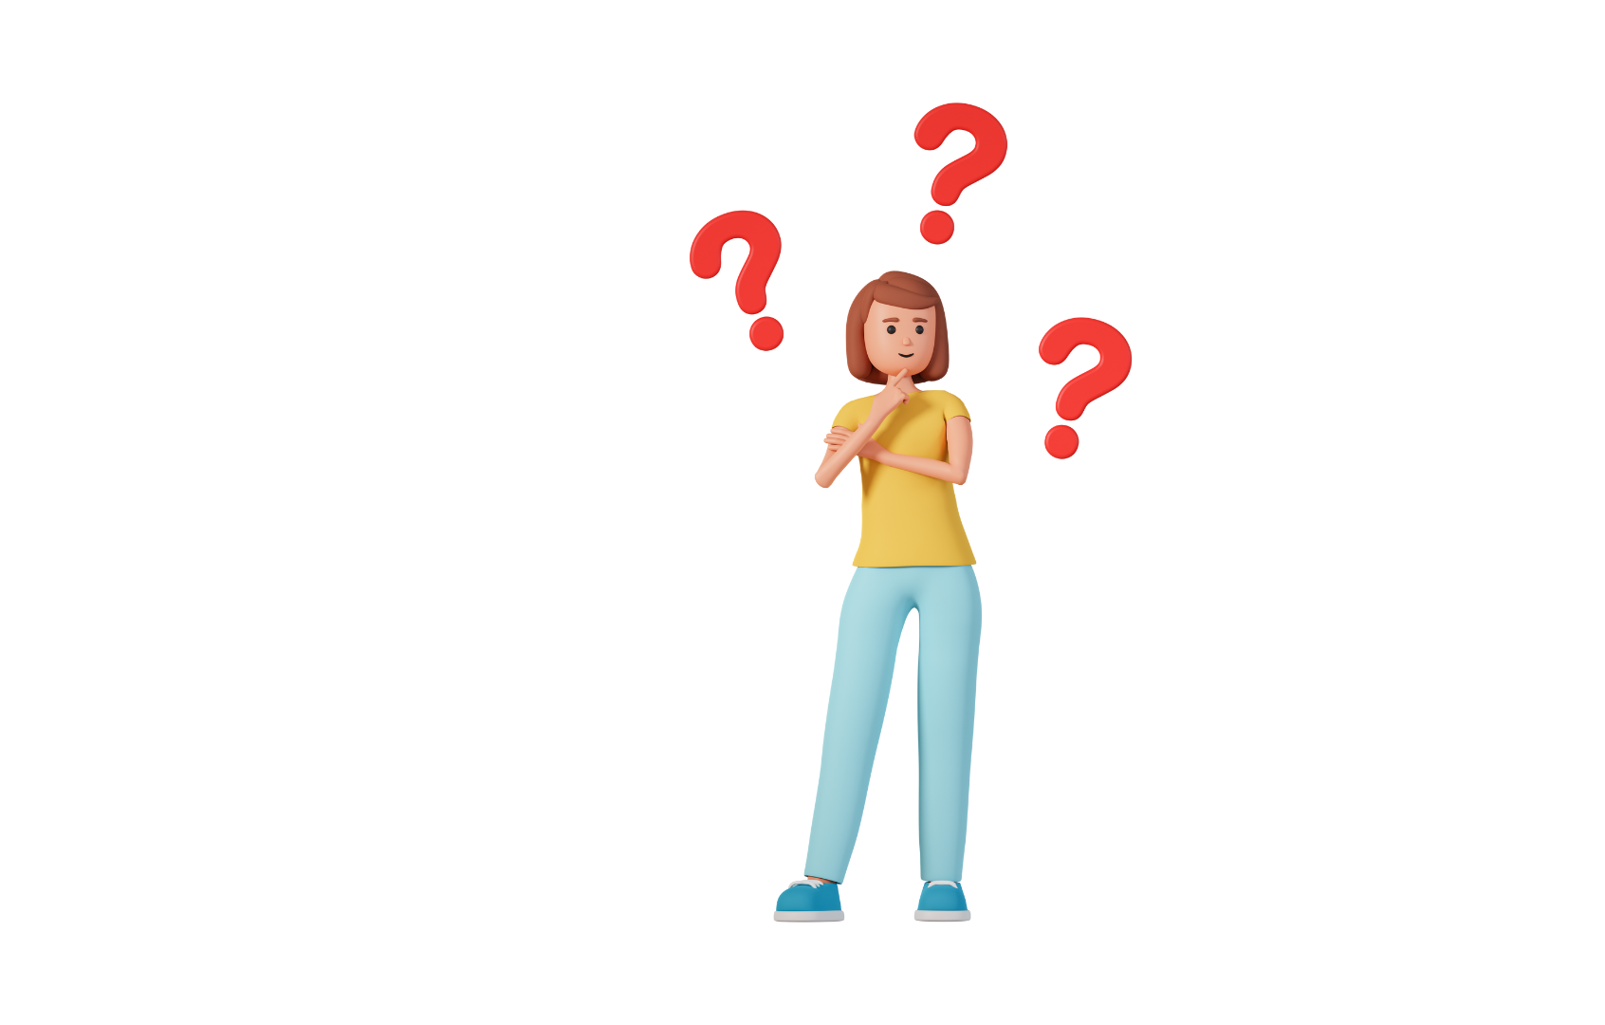

Che cos'è la trasformazione digitale?
Quali sono i ruoli professionali emergenti per i professionisti del GLAM post-COVID?
Notes:
Welcome to the module on The digital GLAM-sector. The aims of this session are twofold:
First, to recruit interest in digital competencies required for the GLAM sector.
Second, to connect digital skills and the different job roles in the GLAM sector.
In terms of the intended learning outcomes, on completion of this online session, it is expected that the learner will discover foundational digital skills related to working in the GLAM sector.
In addition, on completion of these tasks, it is expected that the learner can define and recall key competences required for success in the GLAM sector.

Slide 3
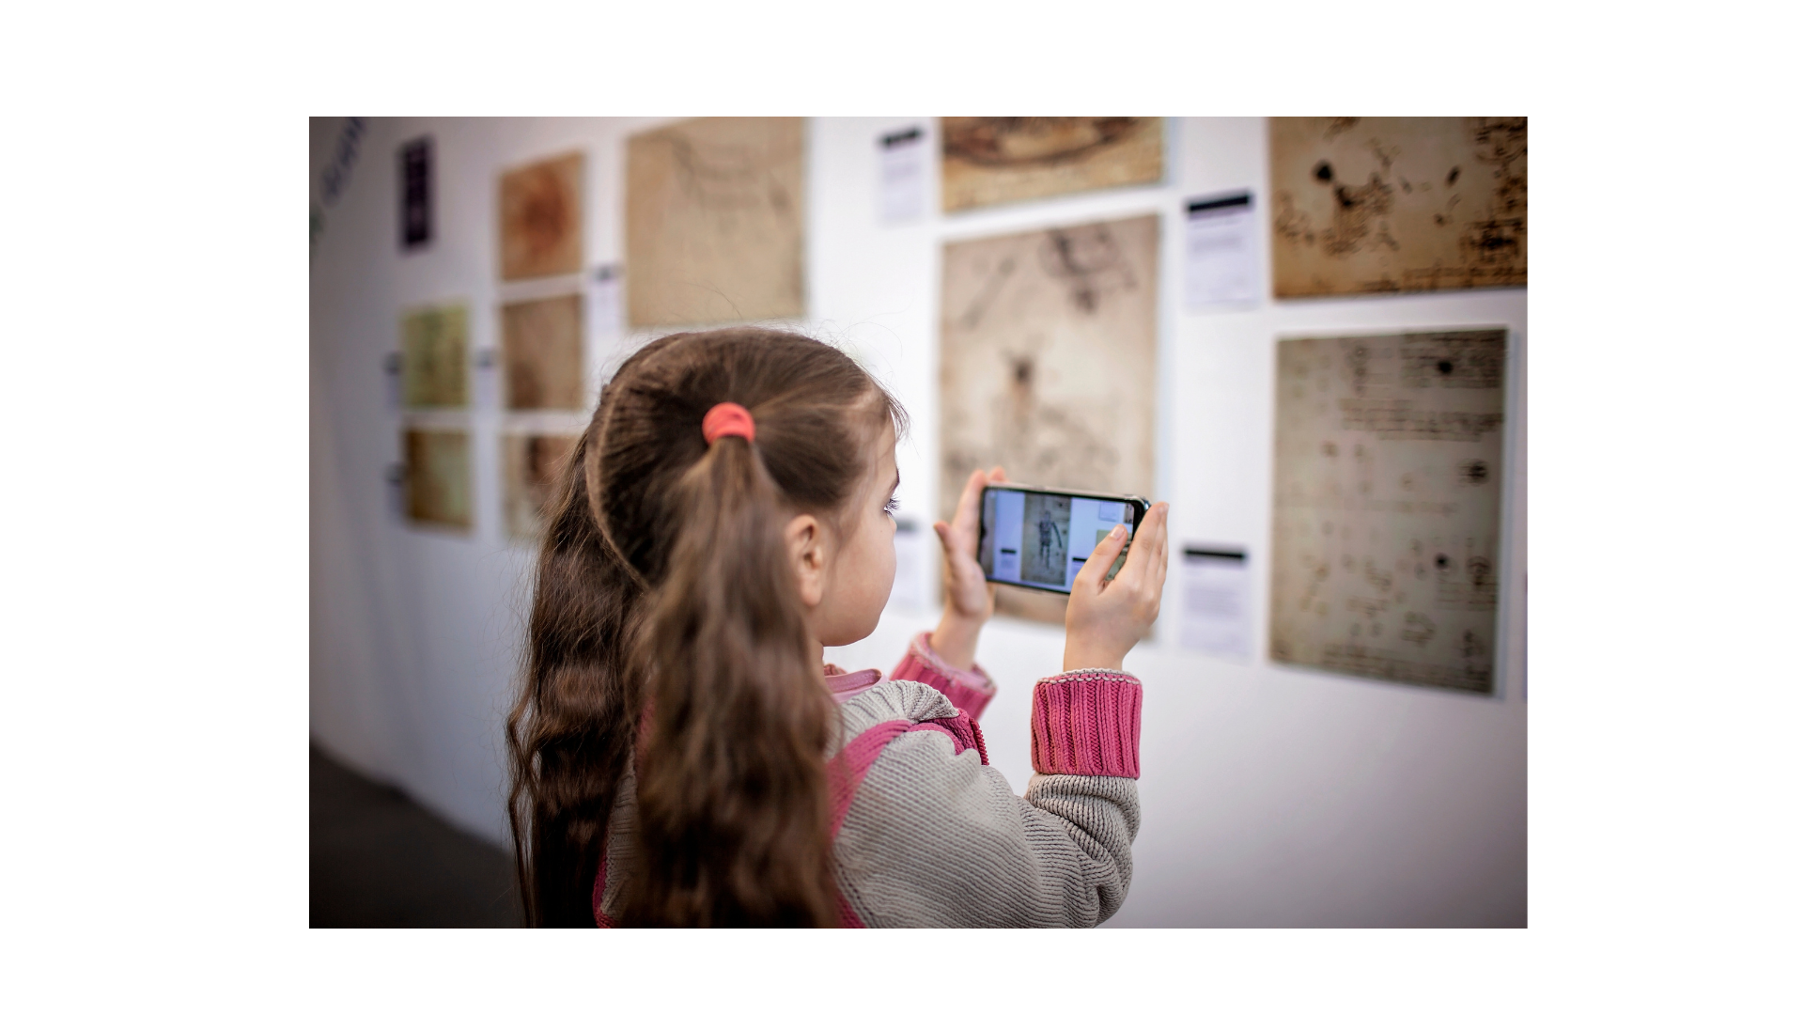

Parte 2: I musei diventano digitali

Slide 4

Da digitalizzare o no?

Slide 5
Musei digitali
Come possono i musei beneficiare dell'innovazione digitale?
Perché meno della metà delle collezioni mondiali sono online?

Slide 6
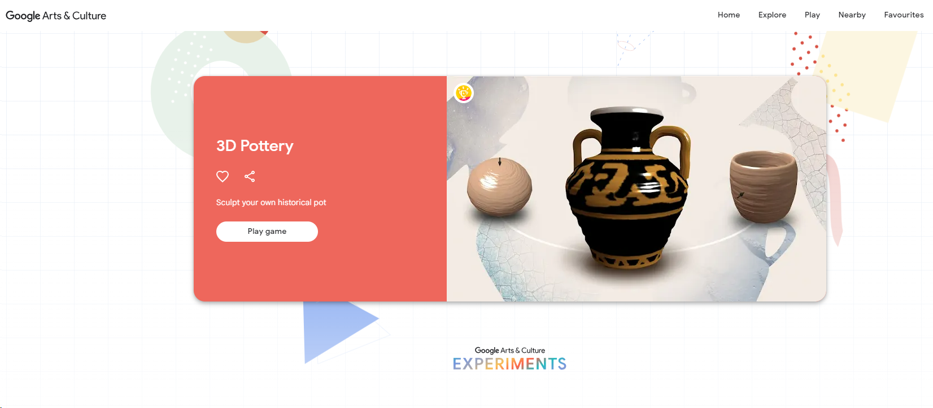
Giochiamo!
A gruppi di due, visitate il link sottostante e sperimentate la ceramica 3D!
https://artsandculture.google.com/experiment/3d-pottery/nwHg1D0riJ1ltA

Slide 7
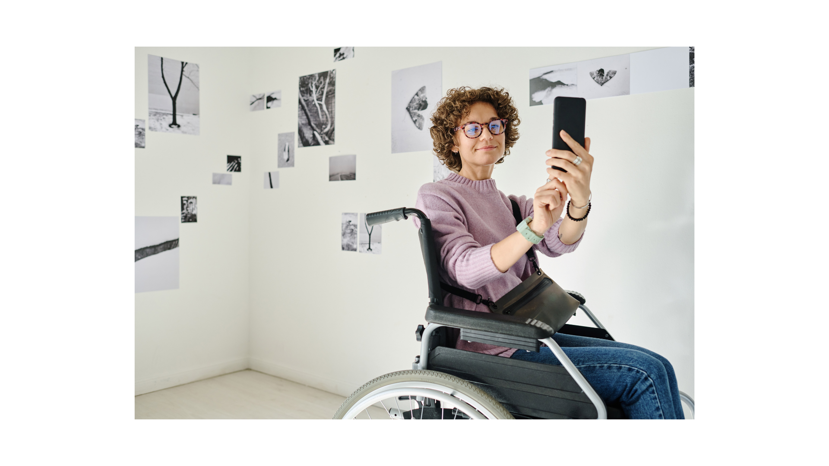
Parte 3: Collezioni digitali ed esperienza online

Slide 8

L'agenda della trasformazione digitale e i GLAM
Europeana, o Biblioteca digitale europea, è una biblioteca digitale paneuropea che dà accesso a due milioni di libri, mappe, registrazioni audio, fotografie, documenti d'archivio, dipinti e film provenienti da biblioteche nazionali e istituzioni culturali dei 27 Stati membri dell'Unione europea.
Notes:
Europeana, or European Digital Library, is a pan-European digital library that gives access to two million books, maps, audio recordings, photographs, archival documents, paintings and films from national libraries and cultural institutions in the 27 Member States of the European Union.

Slide 9

Cura delle collezioni digitali
Gli “oggetti” digitali creati virtualmente stanno iniziando a entrare nelle collezioni museali. Le istituzioni GLAM devono potenziare le capacità specialistiche dei loro curatori in questo settore in crescita, se vogliono adempiere alle loro missioni di conservazione dei materiali culturali, di ricerca e di formazione delle generazioni future.
Notes:
The Digital Collections Curator is responsible for implementing the digital strategy relevant to collecting, storing, archiving, preserving and making accessible the digital collections (either born – digital or digitized). In larger museums this could be a role-profile in itself, while in smaller museums a curator should be up skilled in the area.

Slide 10
Scoprire il patrimonio culturale digitale europeo | Europeana
Andare alle collezioni di Europeana.
Osservate come la pagina è costruita in base alle diverse categorie.
Pensate che la piattaforma sia accessibile a studenti diversi?
Le categorie sono adeguate per consentire all'utente di recuperare le collezioni?
Notes:
In 2020, a report was commissioned by Europeana to help them understand how best to move forward to support and promote a ‘digital transformation agenda’ within their network of GLAM institutions.
The term produced informs the strategic priorities of Europeana and cultural institutions across Europe and beyond.
“Digital transformation is both the process and the result of using digital technology to transform how an organisation operates and delivers value. It helps an organisation to thrive, fulfil its mission and meet the needs of its stakeholders. It enables cultural heritage institutions to contribute to the transformation of a sector powered by digital and a Europe powered by culture.”

Slide 11
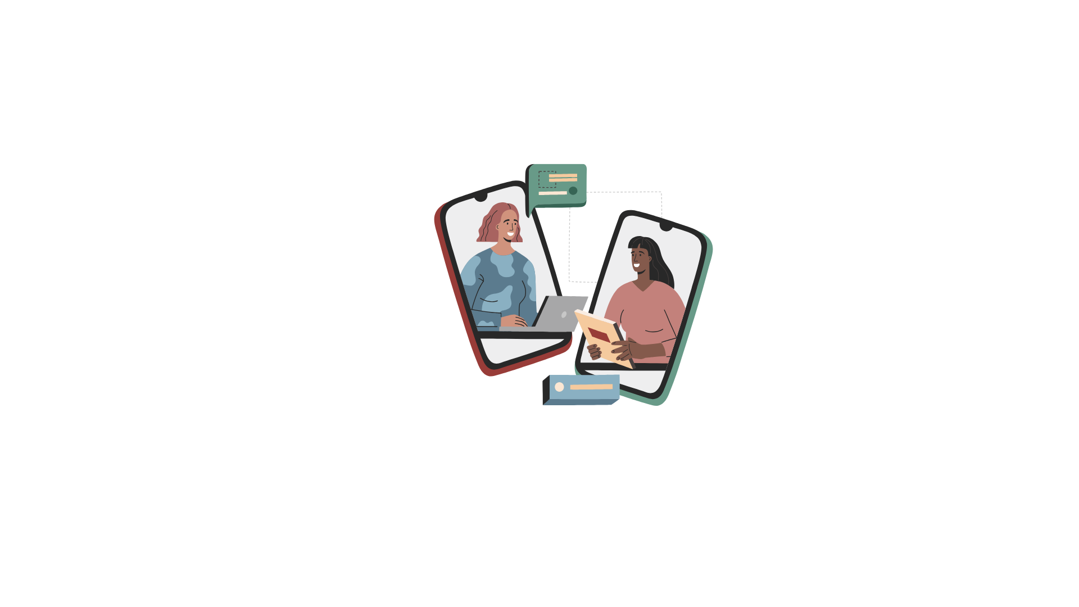
Parte 4: Social Media in GLAM

Slide 12
Social media manager/online community manager
Uno dei nuovi ruoli nel settore GLAM è quello del community manager online. Si tratta di una figura che crea e gestisce comunità online accessibili e collaborative per tutte le parti interessate.
Date un'occhiata al documento sulla Politica sui social media di Heritage Digital e discutete/completate le diverse parti con i vostri colleghi e il supporto del vostro formatore.

Slide 13

Rifelssione
Cosa sono le collezioni digitali e qual è il relativo ruolo/profilo professionale?
Ritiene che il passaggio al digitale abbia il potenziale per rendere più accessibili le istituzioni GLAM?
In che modo i social media influenzano l'accessibilità, se lo fanno?
Notes:
What is digital transformation?
What are some of the emerging job roles for GLAM professionals post-COVID?

Slide 14
Bibliografia
Culture 24 (2020). The digital transformation agenda and GLAMs - Culture24 findings and outcomes, p. 14, 18.
https://pro.europeana.eu/files/Europeana_Professional/Publications/Digital%20transformation%20reports/The%20digital%20transformation%20agenda%20and%20GLAMs%20-%20Culture24,%20findings%20and%20outcomes.pdf
MuSA (2017). Emerging job profiles for the museum professionals. http://www.project-musa.eu/wp-content/uploads/2020/06/MuSA-Emerging-Job-Profiles-for-museum-professionals.pdf
https://docs.google.com/document/d/15sigmjFi0f6RQItrD9HzXXlS8k0nWdH5/edit

Slide 15



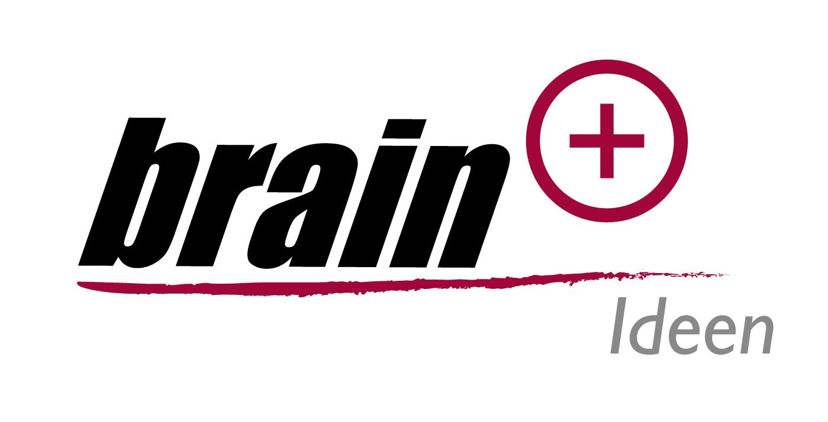

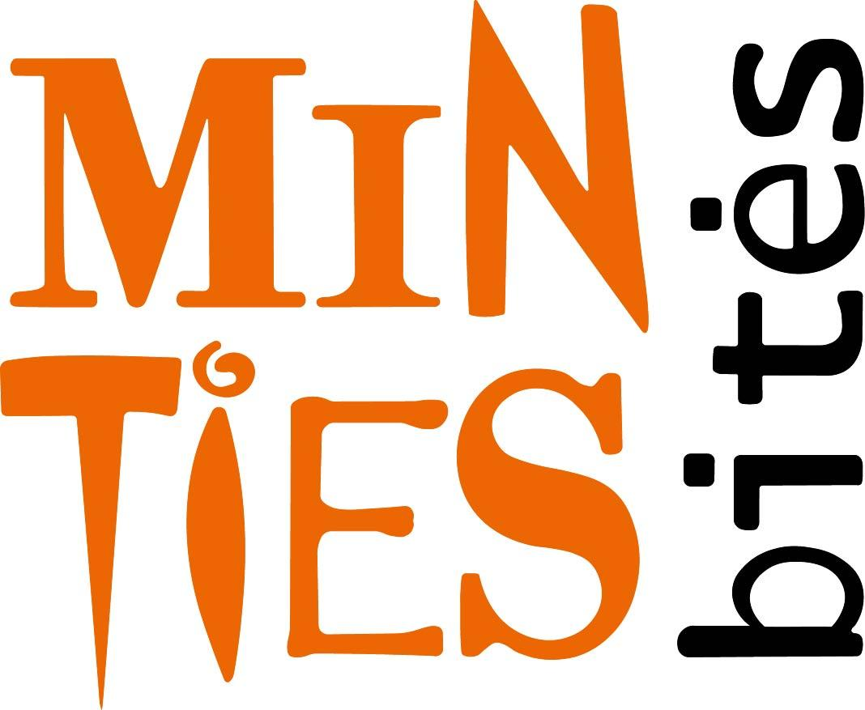
Promoting Inclusive Employment in the GLAM Sector through Open Innovation
Project No: 2022-1-AT01-KA220-ADU-00008513

